Slide 1


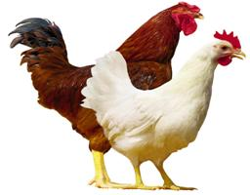
项目五 产蛋鸡的饲养管理

Slide 2
一、产蛋鸡的生理特点及产蛋规律
(一)生理特点：
1.开产后身体尚在发育
2.对环境变化敏感
饲料 、温度、湿度、人员的变化都会产生应激反应。
3.产蛋初期，贮钙能力增强，对营养物质吸收能力增加。
产蛋后期则贮脂能力增强。
4.换羽的特点
母鸡经一个产蛋期后，便自然换羽。

Slide 3
一、产蛋鸡的生理特点及产蛋规律
(二)产蛋规律：
1.年产蛋规律：
第一年产蛋量最高，以后每年下降15—20%。
2.周期产蛋规律：
随着周龄的增长，出现低—高—低的规律。
3.蛋重变化规律：
随周龄增大而增重，第一个产蛋年末最大；第二年相反。

Slide 4
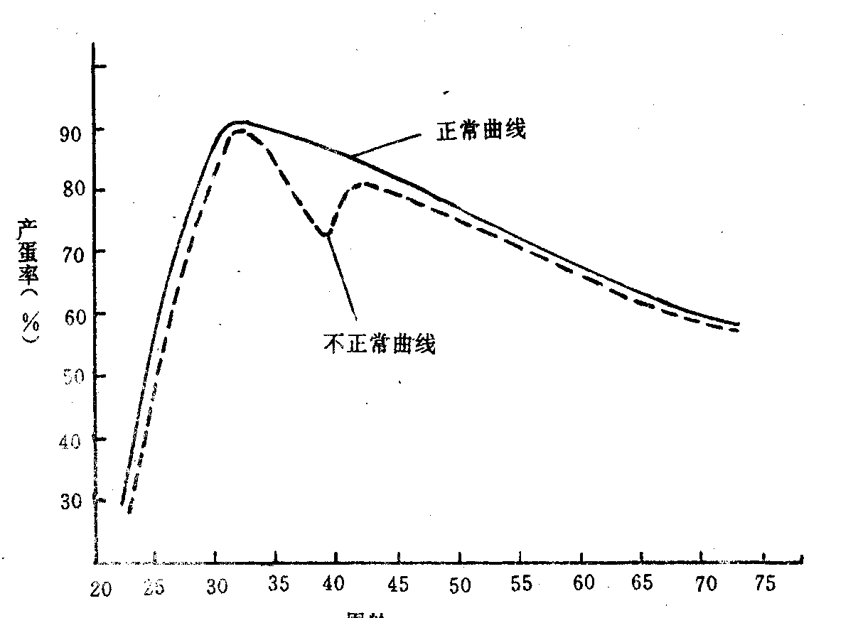
一、产蛋鸡的生理特点及产蛋规律
(三)产蛋曲线绘制与分析：
1.产蛋曲线
以产蛋鸡周龄作为横座标，以周平均产蛋率作纵座标，形成产蛋曲线。
周龄

Slide 5
一、产蛋鸡的生理特点及产蛋规律
2.产蛋曲线分析
（1）上升速度快：开产后，产蛋率迅速增加，经过5-6周后可达到90%以上。
（2）下降缓慢：产蛋高峰过后，
产蛋曲线下降缓慢。
（3）不可补偿性
产蛋期母鸡受影响，
产蛋曲线下滑，即使以后恢复，
产蛋曲线也不会超过标准。
“错过”的蛋再也补不回来。

Slide 6
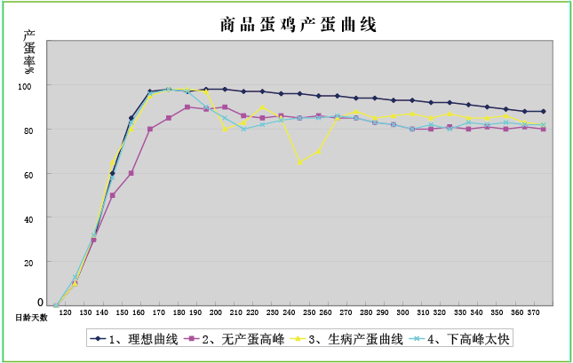

Slide 7
3.产蛋曲线异常分析：
疾病因素：许多疾病能够引起产蛋量突然下降，因所感染的疾病不同，产蛋下降也有差异。
能引起产蛋下降的病毒性传染病有新城疫、传支、产蛋下降综合症、传染性脑脊髓炎、白血病等。细菌性传染病有败血支原体、传染性鼻炎和禽霍乱等。

Slide 8
营养方面：由于采食了质量差的饲料或添加剂引起的鸡体营养缺乏或不平衡。
环境方面：由于环境温度（连续的高温、高湿）、光照（光照突然产生变化）、通风（严重的通风不足）及其他异常原因引起的鸡群应激所致。
管理方面：由于日常管理方面出现疏忽，如连续喂料不足、更换饲料或饲养员等。

Slide 9
二、开产前后的饲养管理
(一)转群
1.转群时间
鸡群体重达到标准的情况下，17~18周龄转群为好。
2.转群注意事项
（1）转前停喂10h，寒冷季节缩小两鸡舍温差。
（2）在晚上能见度较低时进行，便于抓鸡。
（3）运输过程中，避免受热受凉，时间不要太长。
（4）转群前避免疫苗接种，减少应激。
（5）对鸡群进行彻底选择淘汰。

Slide 10
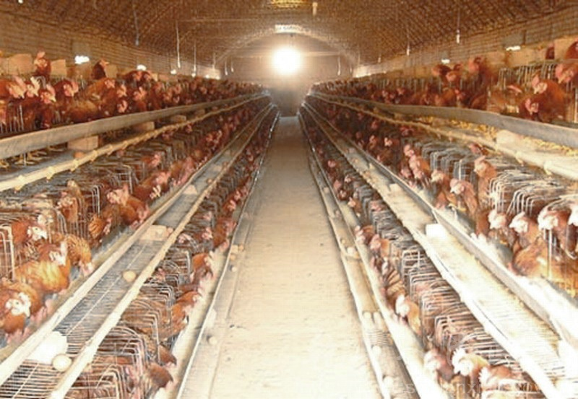
二、开产前后的饲养管理
(二)更换饲料
由育成期料过渡为产蛋前期料。开产前恢复自由采食,保证营养均衡,促进产蛋率上升。
(三)增加光照
转群后，逐渐增加光照，直到16h/d后保持恒定不变。
(四)减少应激
维持鸡舍环境，尽量减少应激的产生，完成免疫接种和驱虫计划。

Slide 11
三、产蛋鸡的饲养
(一)产蛋鸡的营养
1.产蛋鸡的营养需要
（1）能量需要：2/3用于维持需要，1/3用于产蛋需要。
（2）蛋白质需要：1/3用于维持，2/3用于产蛋。
（3）矿物质：钙对产蛋鸡相当重要，当日粮中长期缺钙时，母鸡会产软壳蛋、甚至瘫痪停产。
2.产蛋鸡的营养标准
我国产蛋鸡的营养标准。按产蛋水平分为三个档次，分别为产蛋率≥80%、70~80%和≤70%，具体见课本P43

Slide 12
三、产蛋鸡的饲养
(二)产蛋鸡的饲养
1.产蛋鸡的阶段饲养
（1）两段法：20—50周龄、51—72周龄。
（2）三段法：20—42周龄、43—62周龄、63—72周龄。
产蛋高峰出现早，上升快，高峰期持续时间长，产蛋量多。

Slide 13
三、产蛋鸡的饲养
(二)产蛋鸡的饲养：
2.产蛋鸡的调整饲养
调整饲养就是根据环境条件和鸡群状况的变化，及时调整饲料配方中各种营养物质的含量，以适应鸡的生理和产蛋需要。
（1）按产蛋曲线调整
（2）按气温变化调整
冬季降低蛋白水平；夏季提高蛋白水平
（3） 按鸡群状况调节
 | 5% | 50% | 70% | 85%
CP | 15.5% | 16% | 16.5% | 17%
Ca | 3.2% | 3.4% | 3.5% | 3.6%

Slide 14
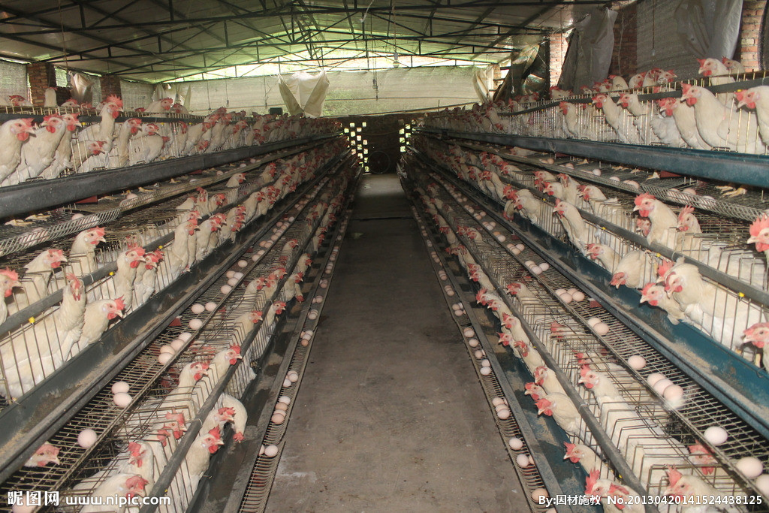
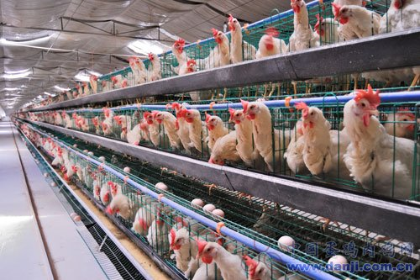
三、产蛋鸡的饲养
(二)产蛋鸡的饲养
3.产蛋鸡的限制饲养
对产蛋鸡在产蛋高峰过后2周开始限制饲养，可以降低成本、维持母鸡的适宜体重，避免母鸡过肥而影响产蛋。

Slide 15
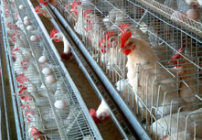
四、产蛋鸡的管理
(一)产蛋鸡的环境管理
1.温度
（1）产蛋鸡温度要求：
适宜13-25℃、最佳 18-23 ℃ 。耐寒不耐热，室温超过27 ℃，产蛋量和蛋重都下降；超过37.5 ℃，产蛋量急剧下降。
（2）降低热应激的措施：
a.调整饲料成分：降低代谢能含量，提高粗蛋白、钙含量。
b.改善鸡舍建筑结构：屋顶、墙壁采用隔热措施。
c.加强通风：增加鸡舍内空气流量和流速。
d.蒸发降温：湿帘—风机系统、喷雾降温。
e.充足的饮水：清洁水，添加多维或抗菌药，减少热应激和增加抵抗力。
f.其他措施：降低饲养密度、喂料避开高温时间、保持环境清洁。

Slide 16
四、产蛋鸡的管理
(一)产蛋鸡的环境管理
2.湿度
适宜相对湿度40-72%，最佳相对湿度60-65%，过高羽毛粘连、关节炎病增多，过低则皮肤干燥、尘土飞扬、呼吸道疾病易发。
3.通风
通过风机的运转，加强鸡舍通风，减少空气中有害气体、灰尘和微生物的含量，使舍内保持空气清新，氧气充足。同时也可以调节温度，降低湿度。

Slide 17
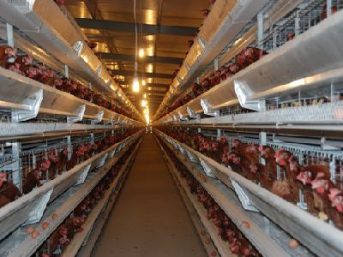
四、产蛋鸡的管理
(一)产蛋鸡的环境管理
4.光照
（1）光照原则：产蛋阶段光照时间只能延长、不能缩短、强度不可减弱。
（2）光照制度：产蛋阶段初始渐增，以后保持恒定不变。
5.保证舍内安静
鸡舍内、外周围避免噪音，人员与工作服颜色尽可能不变，防止其他小动物进入鸡舍。

Slide 18
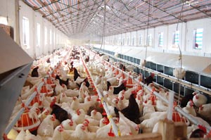
四、产蛋鸡的管理
(二)卫生防疫
环境卫生、定期做好疾病防治、消毒、免疫接种工作，必要时饲料中添加预防性药物，工作人员固定，防止互相串门。

Slide 19
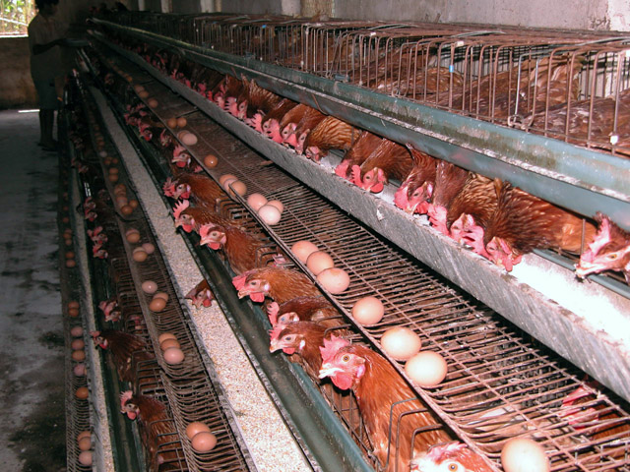
四、产蛋鸡的管理
(三)减少饲料浪费
1.防止直接浪费：每次供给量少于料槽高度的1/3；断喙；调整料槽结构，防止漏料、漏水。
2.防止间接浪费：饲养高产优质品种，预防疾病，提供适宜环境、提高生产力，使用全价优质饲料。

Slide 20
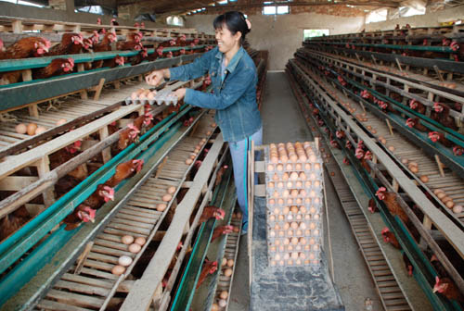
四、产蛋鸡的管理
(四)日常管理
1.观察鸡群：掌握鸡群的健康与饮食情况，挑出病、死鸡，淘汰低产停产母鸡，观察鸡蛋的质量。找出问题，分析原因，及时纠正。
2.饲养人员完成日常工作：开灯、关灯、给水、喂料、拣蛋、清粪、消毒、记录等日常工作必须保质保量完成。
3.及时拣蛋：每天拣蛋2-3次，创造无蛋环境，刺激母鸡产蛋。
4.做好记录：记录蛋鸡死亡数、
产蛋数、蛋重、料耗、舍温、
光照、饮水、添加药物等情况。
绘制图表，进行分析，总结经验。

Slide 21
五、提高蛋鸡场效益的措施
1.加强经营管理：结合具体的生产条件和市场信息,对养鸡生产进行科学的计划和经营,从而提高劳动生产率,降低生产成本,以最少的消耗量获得最大的经济效益的活动。
2.选用优良品种：
3.饲喂全价配合饲料：
4.加强饲养管理：
5.严格的卫生防疫制度：
6.选用合理的饲养方式：
7.充分利用鸡舍加强周转；
8.掌握市场信息，搞好促消活动。

